Slide 1
Работа и мощность тока.
Закон Джоуля-Ленца.
ГУО «Средняя школа №2 г.п.Кореличи»
Шевко Т.А., учитель физики и информатики

Slide 2
Цели урока:
Образовательные:
cформировать понятие работы и мощности тока, выяснить от чего зависят эти величины;
выяснить причины нагревания проводника с током;
усвоить закона Джоуля Ленца, показать универсальность закона сохранения и превращения энергии.
Развивающие:
развитие коммуникативных навыков через разнообразные виды речевой деятельности;
развитие таких аналитических способностей учащихся, как умение анализировать, сопоставлять, сравнивать, обобщать познавательные объекты, делать выводы;
развития памяти, внимания, воображения.
Воспитательные:
содействовать повышению уровня мотивации на уроках через средства обучения.

Slide 3
Что называют электрическим током?
Каковы условия существования тока?
Что такое сила тока?
Что такое напряжение?
Перечислите действия электрического тока?

Slide 4
Механическая работа
F
S
Работа совершается в том случае, если под действием некоторой силы совершается перемещение.

Slide 5
Электрический ток
E
+
+
+
+
+
+
+
+
+
+
+
+
+
+
+
+
+
+
+
+
+
+
+
+
+
+
+
+
+
+
+
+
+
+
+
+
+
+
+
+
+
+
+
+
+
+
+
+
+
+
+
+
+
+
+
+
+
+
+
+

Slide 6
Электрический ток
E
+
+
+
+
+
+
+
+
+
+
+
+
+
+
+
+
+
+
+
+
+
+
+
+
+
+
+
+
+
+

Slide 7
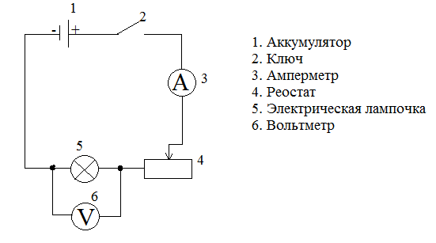
Схема электрической цепи

Slide 8
Работа электрического тока
Единица измерения работы в СИ: Джоуль

Slide 9
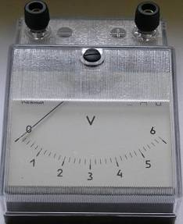
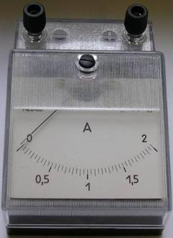
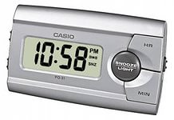
Приборы, необходимые для измерения работы тока в цепи:
Вольтметр
Амперметр
Часы

Slide 10
Мощность
Скорость выполнения работы, т.е. работа, выполненная за единицу времени

Slide 11
Мощность электрического тока
A
P =
t
A = U  I t
U•I•t
Р =
t
Р = U•I
Единица измерения мощности в СИ: Ватт
1 Вт = 1 В•1 А
1 кВт = 1000 Вт

Slide 12
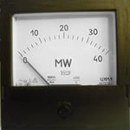
Приборы, необходимые для измерения работы тока в цепи:
Вольтметр
Амперметр
Ваттметр

Slide 13
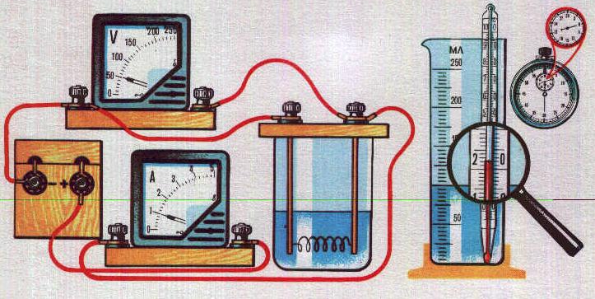
Закон Джоуля – Ленца:
Количество теплоты, выделяемое проводником с током, равно произведению квадрата силы тока, сопротивления проводника и времени прохождения тока по проводнику:
Q=J² Rt

Slide 14
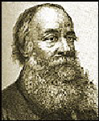
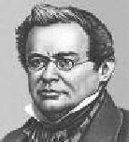
Открытие закона Джоуля-Ленца
  Джеймс Джоуль (английский физик)
  Эмилий Христианович Ленц ( российский физик)
  Закон в 1831-1842 гг. был получен экспериментально двумя учеными Джоулем и Ленцем независимо друг от друга. Метод, которым пользовался Ленц был более совершенным, а результаты получены более точные. Вывод из опытов Ленц сделал на несколько лет раньше, но публикация Джоуля опередила публикацию Ленца.

Slide 15
Ответьте на вопросы:
Что называют работой тока?
От чего зависит работа тока?
В каких единицах выражается работа тока?
Что такое мощность тока?
В каких единицах выражается мощность тока?
В чем суть закона Джоуля-Ленца?

Slide 16
В каком случае свечение ламп будет ярче?
№1
№2

Slide 17
В какой из лампочек сила тока больше?
U1 = 20 В
U2 = 6 В
Р1 = 60 Вт
Р2 = 60 Вт

Slide 18
Домашнее задание
§ 28
*Если предположить, что электрическая энергия одной молнии может составлять 2500 квт/час, то подсчитайте на сколько времени хватило бы энергии одной молнии, чтобы удовлетворить потребность электроэнергией вашу семью.

Slide 19
Спасибо за урок!

